Slide 1


Kinezioterapie po poranění pletence ramenního a kloubu loketního
Mgr. Veronika Málková

Slide 2
Kineziologie a biomechanika loketního kloubu a ramenního kloubu
Otevřený kinematický řetězec (OKŘ):
charakterizován možností změny postavení v jednom kloubu bez změny postavení v kloubech ostatních,
punctum fixum: proximální konec (např. u horní končetiny je to trup), punctum mobile: distální konec (např. u HKK akrum)
Uzavřený kinematický řetězec (UKŘ):
změna postavení vjednom kloubu možná pouze za současné změny postavení v dalších kloubech (např. přesun těžiště z HKK na DKK při kvadrupedální lokomoci)
punctum fixum: distální konec, punctum mobile: proximální konec

Slide 3
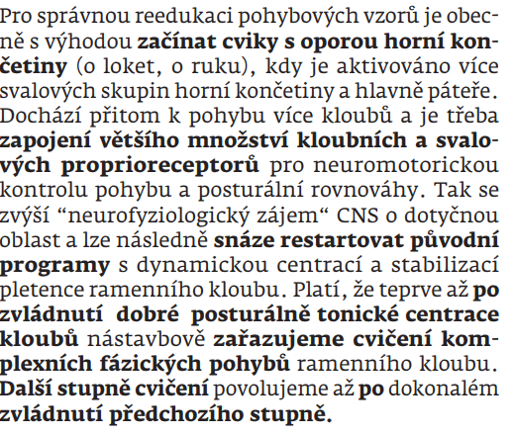
Kineziologie a biomechanika loketního kloubu a ramenního kloubu
Michalíček, Vacek, 2014

Slide 4
Poranění pletence ramenního a kloubu loketního
Kontuze: prosté zhmoždění, naražení nebo décollement
Décollement: při působení tangenciální síly, posun tkání proti sobě → vytvoření dutiny a naplnění krví mezi vrstvami tkání; punkce dutiny a aplikace kompresního obvazu pro zabránění recidivy náplně, při neúspěchu incize a drenáž.
Poranění šlach: otevřené x uzavřené; kompletní x parciální
Kompletní poranění: sutura šlachy, fixace 2 – 6 týdnů (záleží na pevnosti sutury a lokalizaci poranění, rozhoduje operatér)
Parciální léze: fixace 3 – 6 týdnů
Poranění svalů
Natažení svalu – kontinuita svalu zachována
- KO: křečovitá bolest, zvýšení tonu s pocitem napětí (hlavně při protažení svalu)
- Terapie: relativní klidový režim, chlazení postiženého místa v akutní fázi (24h), elevace končetiny, lehká masáž v lokalitě natažení, uvolnění v místě reflexně vzniklých spasmů v daném svalu i ve svalech reagujících ve svalových smyčkách, sportovní zátěž za 2 – 4 týdny.

Slide 5
Poranění pletence ramenního a kloubu loketního
Natržení svalu: nejčastěji nepřímým mechanismem, porucha kontinuity svalových vláken
a vznik krevního hematomu
Klasifikace:
1. stupeň – poškození jednotlivých svalových vláken, fascie intaktní, hojení 2 – 3 týdny
2. stupeň – poškození více svalových vláken s lokalizovaným hematomem, fascie intaktní, celistvost svalu neporušena, hojení 2,5 – 4 týdny
3. stupeň – přetržení četných svalových vláken, částečná ruptura fascie s difúzním prokrvácením, hojení 3 – 5 týdnů
4. stupeň: kompletní ruptura svalu a fascie, nutná operace, imobilizace 4 – 5 týdnů
KO: ostrá bodavá bolest, omezení pohybu, v první fázi prohlubeň, později se zaplní hematomem

Slide 6
Poranění pletence ramenního a kloubu loketního
Terapie:
Akutní stádium – ledování, elevace končetiny, klidová galvanizace???, kompresní obvaz, medikamentózní aplikace (antiedematózní léčba, nesteroidní antliflogistika, analgetika, fibrinolytické enzymy, aj.), klidový režim ve fázi akutního zánětu (2 – 5 dní), pak aktivní léčba
1. týden – FT (galvanoterapie???, UZ+ET, laser, lymfodrenáž), povrchová masáž (hloubková masáž – ne v 1. týdnu po parciálních rupturách, u rozsáhlejších ruptur až 3 týdny), izometrické cviky v případě nebolestivosti
2. týden – FT (distanční elektroléčba, UZ, laser, IVP, vodoléčba – vířivka, cvičení v bazénu), lehký strečink/excentrie??? postiženého svalu (pouze do bolesti), uvolnění jiných segmentů pohybového aparátu (žebra, páteř, aj.)
3. týden – pokračuje se ve FT dle potřeby, postupné zvyšování zátěže dle nálezu (rotoped, plavání, lehký běh v měkkém terénu), úprava svalových dysbalancí
Sportovní zátěž: parciální ruptura 1. a 2. stupně za 4 – 6 týdnů, u těžších ruptur až 12 týdnů

Slide 7
Poranění pletence ramenního a kloubu loketního
Poranění kloubů
Distorze:
- překročení fyziologického rozsahu pohybu v kloubu, kloub zůstává stabilní,
- parciální ruptura kloubního pouzdra nebo distenze, popř. částečná ruptura, stabilizujících vazů, hematom, různě velký hemarthros,
- KO: bolest, otok, omezená hybnost,
- Terapie: NSA, analgetika, při větším výpotku punkce kloubu, evakuace obsahu
a výplach kloubní dutiny, fixace dle postiženého segmentu (délka dle místa).

Slide 8
Poranění pletence ramenního a kloubu loketního
Poranění kloubů
subluxace:
- větší poranění kloubního pouzdra a vazů, větší decentrace kloubu,
- většinou spontánní repozice kloubu,
- KO: lehká instabilita, závažnější poranění měkkých tkání, bolest,
- Terapie: imobilizace 3 – 4 týdny, ledování, NSA, analgetika.
luxace:
- kompletní ztráta kontaktu kloubních ploch,
- KO: deformity, bolestivost, otok, hematom,
- Terapie: repozice v celkové nebo lokální anestezii (u malých kloubů i bez anestezie), imobilizace 3 – 6 týdnů, ledování, NSA, analgetika.

Slide 9
Poranění pletence ramenního a kloubu loketního
Zlomeniny
porušení kontinuity kostí způsobené úrazem či onemocněním
Rozlišujeme zlomeniny:
úrazové,
únavové (stresové),
patologické.
Mechanismus vzniku může být:
přímý (působení sil přímo v místě zlomeniny; obvykle těžké poškození měkkých tkání),
nepřímý (síla působí v oblasti vzdálené od místa lomu; kožní kryt bývá neporušené),

Slide 10
Poranění pletence ramenního a kloubu loketního
Dle mechanismu vzniku:
Kompresní zlomeniny
  násilí působí v ose kosti, porušena je hlavně spongióza,
  typicky – proximální část tibie, patní kost,
Impresivní zlomeniny
  násilí působí na malý okrsek kosti, který vtlačuje dovnitř,
  lebeční kosti,
Tahové zlomeniny
  tah svalů a šlach,
  obvykle v úponových místech: čéška, olecranon, tuberculum majus, spina iliaca ant. et sup.,
Ohybové zlomeniny
  působením střižných a posuvných sil; krček stehenní kosti.

Slide 11
Poranění pletence ramenního a kloubu loketního
Dělení dle průběhu lomné linie:
příčné,
šikmé,
spirální,
vertikální,
tangenciální,
avulzní.
Dělení dle počtu úlomků
dvou, tří, čtyř úlomkové a tříštivé,
dvouetážová zlomenina.

Slide 12
Poranění pletence ramenního a kloubu loketního
Dle postavení úlomků: dislokované x nedislokované
Dle charakteru lomu: úplné x neúplné
Dle lokalizace: diafyzární x epifyzární x metafyzární
Kostní hojení:
- primární: přímé prorůstání osteonů mezi fragmenty kostí, musí být zajištěny vhodné podmínky (přímý těsný kontakt fragmentů a komprese fragmentů) → u zlomenin ošetřených osteosyntézou s absolutní stabilitou (šrouby, dlahy) – hojení 3. měsíce
- sekundární: u konzervativně řešených zlomenin a při relativní stabilitě v rámci operačního řešení (intramedulární fixace hřebem, fixace K drátem, zevní fixátor)
3 fáze hojení: I. zánět v místě zlomeniny,
II. reparační (granulační tkáň v místě zlomeniny, tj. primární svalek),
III. remodelace a remineralizace kosti v místě primárního svalku, přestavba tkáně ve směru tahových a tlakových sil.
Hojení: 6 týdnů

Slide 13
Poranění pletence ramenního a kloubu loketního
Komplikace zlomenin:
redislokace
  u nestabilních zlomenin, nutno zvážit, kdy dislokaci tolerujeme a kdy provedeme anatomickou reponaci úlomků.
nervově cévní léze
  při úrazu, iatrogenně, útlakem sádrového obvazu nebo špatným polohováním, tepenná poranění méně častá.
Compartment syndrom
  soubor příznaků vznikající při zvýšení tlaku v uzavřeném anatomickém prostoru (kompartmentu),
  za kompartment považujeme prostor vymezený skeletem a fasciálními obaly svalů nebo mezisvalovými septy,
  zvýšení intrafasciálního tlaku nad 30-40 mmHg vede ke vzniku CS,
  dochází k ischemizaci svalů s následnou destrukcí kon­traktilních vláken, fibrotizací až nekrózou; ohrožena a devitalizovaná jsou také nervová vlákna.

Slide 14
Poranění pletence ramenního a kloubu loketního
  KO: bolest (způsobená ischemií nervů, zhoršovaná elevací končetiny a zvýšením svalové napětí, nereaguje na analgetika), poruchy senzitivity, edém, poruchy motorických funkcí, necitlivost a afunkce dané oblasti až nekróza.
  Terapie: okamžitě sejmout tísnící obvazy; nedojde-li k ústupu obtíží a k poklesu intrafasciálního tlaku pod 30 torrů, je nutné provést dermofasciotomii.
  prevencí rozvoje Compartment syndromu je pečlivé sledování traumatem postižené končetiny, správné přiložení sádrového obvazu a šetrné operování zlomenin.
infekce,
pakloub (nedokonalé zhojení zlomeniny vazivem, bez přeměny v kost),
flebotrombóza a tromboflebitida,
refraktura,
KRBS (Sudeckův syndrom).

Slide 15
Poranění pletence ramenního a kloubu loketního
Zlomenina klíční kosti
pád na rameno nebo nataženou HK, příp. při autonehodách bezpečnostním pásem, nejčastější zlomeniny ve střední části.
KO: bolest a omezení pohybu v RAK, palpačně krepitace, dislokace úlomků (typicky mediální fragment směrem nahoru tahem SCM a laterálního směrem dolů tahem HK), pokleslé rameno (CAVE: poranění plexus brachialis nebo a. či v. subclavia)
Terapie: operační řešení málokdy – otevřené zlomeniny, poranění plexus brachialis), konzervativní - nasazení osmičkového obvazu nebo Debeltovy kruhy (rameno taženo dorsálně a kaudálně) či Desaultova bandáž (u nedislokovaných zlomenin), fixace 4 týdny (děti 2-3 týdny)

Slide 16
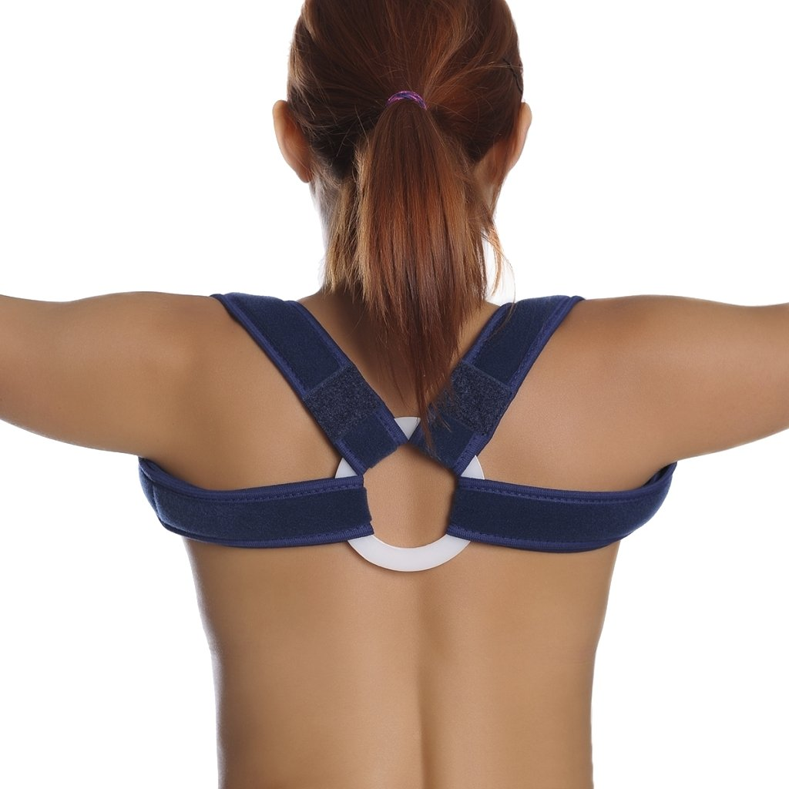
https://www.ezdravotnicke-potreby.cz/klavikularni-bandaz-452

Slide 17
Poranění pletence ramenního a kloubu loketního
  Zlomenina klíční kosti
  RHB (dle indikace lékaře):
  Fáze imobilizace:
    RFT,
    aktivní pohyb nefixovaných částí (prsty, zápěstí, loket i druhostranná HK), izometrické kontrakce znehybněných svalů, statická zátěž HK o podložku, cvičení v představě, udržení celkové kondice cvičením nepostižených částí,
    ošetření měkkých tkání v okolí,
    v další fázi, pokud to fixace dovolí, opatrné pohyby v RAK s dopomocí (hlavně ABDK – dochází k dobrému postavení reponovaných úlomků).

Slide 18
Poranění pletence ramenního a kloubu loketního
Zlomenina klíční kosti
RHB (dle indikace lékaře):
  Fáze po imobilizaci:
  vyšetření pacienta: RAK, Cp, Thp, horní žebra, SC, AC, pohybové stereotypy, zkrácené a oslabené svaly,
  MT v oblasti RAK (jizva, kůže, podkoží, fascie),
  PIR na uvolnění hypertonických a přetížených svalů (m. trapezius, m. levator scapulae, m. pectoralis major et minor, SCM, scaleni, neopomenout ošetřit dle nutnosti i svaly RM),
  šetrná mobilizace kloubů (lopatka!!!, AC, SC, GH, žebra, Cp včetně CTh přechodu, loketní kloub, Thp, zápěstí, prsty),
  postupné zvyšování rozsahu pohybu v kloubu pasivně, aktivně s dopomocí a aktivně v odlehčení (závěs, voda),
  kyvadlové pohyby dle Codmana,

Slide 19
Poranění pletence ramenního a kloubu loketního
Zlomenina klíční kosti
RHB (dle indikace lékaře):
  Fáze po imobilizaci:
  oslabené svaly posilujeme izometrickou kontrakcí, v UKŘ a OKŘ (cvičení proti odporu
  pro zvýšení svalové síly zařazujeme až po získání dostatečného rozsahu pohybu se správným zapojením aktivovaných svalů timingem (včetně stabilizátorů) – ALE!,
  pomůcky: overball, theraband, gymball, tyčka (vleže →vsedě),
  metody: PNF, VRL, DNS, ACT, BPP (centrace),
  převaha hrudního dýchání není dobrá – přetěžování v oblasti horní hrudní apertury, svalů Cp,
  všechny pohyby pletence ramenního jsou vázány na funkci lopatky spojenou se správnou koaktivací svalstva.

Slide 20
Poranění pletence ramenního a kloubu loketního
Luxace AC skloubení
pád na rameno (náraz veden shora na acromion), náraz do ramenního kloubu ze zevní strany, při pádu na lokty,
při traumatu dochází k přetržení vazů a pouzdra AC kloubu,
chronická instabilita dána laxicitou vazů.
KO: otok, deformace AC skloubení, palpační bolestivost, aktivní pohyb v ramenním kl. nad horizontálu je omezen, příznak klávesy, CAVE plexus brachialis
Léčba:
  operativní – luxace s kompletní rupturou acromioklaviukulárních a korakoacromiálních vazů,
  konzervativní – Desaultův závěs na 2-3 týdny.

Slide 21
Poranění pletence ramenního a kloubu loketního
Luxace AC skloubení
Testy:
  Shear test: propleteme prsty obou rukou tak, že jedna dlaň spočívá zezadu na spina scapulae, druhá je zepředu na clavicule. Zatlačíme oběma dlaněmi proti sobě → komprese AC kloubu (pozitivita při bolestivosti, patologický pohyb při instabilitě)
  Šálový příznak (cross flexion test)

Slide 22
Poranění pletence ramenního a kloubu loketního
Luxace AC skloubení
RHB (dle indikace lékaře):
  Fáze imobilizace:
  aktivní pohyb nefixovaných částí (prsty, zápěstí, loket i druhostranná HK), izometrické kontrakce znehybněných svalů, cvičení v představě, udržení celkové kondice cvičením nepostižených částí,
  ošetření měkkých tkání v okolí kloubu, šíjového svalstva, šetrná mobilizace Cp,
  RFT, VRL.
  Fáze po imobilizaci:
  MT v oblasti RAK (jizva, kůže, podkoží, fascie)
  PIR na uvolnění hypertonických a přetížených svalů (m. trapezius, m. levator scapulae, m. pectoralis major et minor, SCM, scaleni, neopomenout ošetřit dle nutnosti i svaly RM),
  šetrná mobilizace kloubů (lopatka!!!, AC!!!, SC!!!, GH, žebra, Cp včetně CTh přechodu, loketní kloub, Thp, zápěstí, prsty),

Slide 23
Poranění pletence ramenního a kloubu loketního
Luxace AC skloubení
RHB (dle indikace lékaře):
  postupné zvyšování rozsahu pohybu v kloubu pasivně, aktivně s dopomocí a aktivně v odlehčení (závěs, voda),
  kyvadlové pohyby dle Codmana,
  oslabené svaly aktivně v UKŘ (napřed na loktech, později na dlaních) a OKŘ (cvičení proti odporu pro zvýšení svalové síly zařazujeme až po získání dostatečného rozsahu pohybu se správným zapojením aktivovaných svalů timingem (včetně stabilizátorů) – ALE!,
  pomůcky: overball, theraband, gymball, tyčka (vleže →vsedě),
  metody: PNF, VRL, DNS, ACT, BPP (centrace),
  převaha hrudního dýchání není dobrá – přetěžování v oblasti horní hrudní apertury, svalů Cp,
  všechny pohyby pletence ramenního jsou vázány na funkci lopatky spojenou se správnou koaktivací svalstva.
  FT: IVP, elektrogymnastika oslabeného svalstva, UZ+TENS.

Slide 24
Poranění pletence ramenního a kloubu loketního
Luxace SC skloubení
vznik při pádu na rameno; na přední stranu ramene → přední luxace mediálního okraje klíčku; pád na zadní stranu ramene → zadní luxace mediálního okraje klíčku (vzácná)
KO: hmatné zduření kloubu, antalgické držení (rameno v protrakci), pohyby v horizontální flexi bolestivé + krepitace
Léčba: zavřená repozice častější než krvavá s rekonstrukcí pouzdra, imobilizace závěsem 2-3 týdny
Rehabilitace (dle indikace lékaře): začínáme izometrickým cvičením, později cvičení aktivní, při předních luxacích vynecháváme pohyby do extenze a vnitřní rotace, MT hlavně m. pectoralis + hrudní fascie

Slide 25
Poranění pletence ramenního a kloubu loketního
Luxace GH kloubu
  ztráta kontaktu kl. ploch hlavice a glenoidální jamky, poškození kl.pouzdra, dolního glenoidohumerálního vazu a glenoidálního labra
Vznik:
  přední luxace - pád na HK v abdukci a zevní rotaci v GH skloubení, nárazem dochází k hyperextenzi 90%
  zadní luxace - vzácnější, pád na HK ve flexi, addukci a vnitřní rotaci v GH skloubení (epileptické záchvaty, úrazy proudem) 10%
KO:
  deformace v oblasti ramene (antalgické držení, vystouplý akromion, prázdná kloubní jamka, dislokovaná hlavice, neschopnost abdukce)
Komplikace:
  Bankartova léze (odtržení předního okraje labrum glenoidale s pouzdrem a lig. glenohumerale), Hill-Sachsův defekt (imprese dorsolaterální části hlavice humeru)

Slide 26
Poranění pletence ramenního a kloubu loketního
Luxace GH kloubu
Testy:
  Apprehension test (přední instabilita): 90º flexe v lokti a 90º abdukce → provádíme ZR do 90º, pozitivita = přeskočení, lupnutí nebo obava pacienta.
  Rocwood test (přední instabilita): postupně zvyšujeme stupeň abdukce od 45° přes 90° do 120° a v každém stupni ABDK zjišťujeme instabilitu tím, že provedeme ZR v RAK.
  Jerk test (zadní instabilita): pacienta uvedeme do 90º abdukce a VR v RAK, provedeme tlak v ose humeru do kloubu a následně provádíme horizontální addukci, přeskočení nebo bolest = pozitivita testu.

Slide 27
Poranění pletence ramenního a kloubu loketního
Luxace GH kloubu
Možné komplikace:
  zlomenina (hlavně odtržení velkého hrbolku nebo zlomenina krčku humeru – luxační zlomenina) – RTG,
  ruptura šlachy m. supraspinatus,
  poranění nervů (n. axillaris) – anestesie nad tuberositas deltoidea,
  poranění cév (a. + v. axillaris) – periferní pulsace, venostáza,
  recidivující luxace – podkladem Bankartova lese nebo Hill-Sachsův defekt, SLAP léze, aj.

Slide 28
Poranění pletence ramenního a kloubu loketního
Luxace GH kloubu
Léčba:
  konservativní: repozice – repoziční manévry dle Cunninghama, Kochera nebo Hippokrata + fixace (Desault, Gilchrist ve VR + ADDK), u prvních luxací až 6 týdnů (většinou 4 týdny)
  operační léčba: u nereponovatelných luxací (zastaralé luxace) nebo luxačních zlomenin, u recidivujících luxací s roztržením labrum glenoidale (Bankartova léze, SLAP, aj.), HSD

Slide 29
Poranění pletence ramenního a kloubu loketního
Luxace GH kloubu
RHB (dle indikace lékaře):
v době fixace – zaměření na volné segmenty – (C, Th, zápěstí, ruka) + izometrie,
po odstranění fixace – RHB zaměřená přímo na glenohumerální kloub a okolí,
ošetření měkkých tkání v okolí kloubů (i míčkování), šetrná mobilizace
kyvadlové pohyby dle Codmana,
postupné zvyšování rozsahu pohybu v kloubu pasivně, následně aktivně s dopomocí a aktivně v odlehčení (závěs, voda) – do 6 týdne zakázán pohyb do ZR, abdukce jen do 45º, od 6 týdne ABDK 90º a postupná ZR, do 3M po zranění jsou KI pohyby do maximální ABDK a ZR,
oslabené svaly posilujeme izometrickou kontrakcí, v UKŘ a OKŘ (cvičení proti odporu
pro zvýšení svalové síly zařazujeme až po získání dostatečného rozsahu pohybu se správným zapojením aktivovaných svalů timingem (včetně stabilizátorů) – ALE!

Slide 30
Poranění pletence ramenního a kloubu loketního
Luxace GH kloubu
RHB (dle indikace lékaře):
pomůcky: overball, theraband, gymball, tyčka (vleže →vsedě)
metody: PNF, VRL, DNS, ACT, BPP (centrace)
všechny pohyby pletence ramenního jsou vázány na funkci lopatky spojenou se správnou koaktivací svalstva
FT: IVP, elektrogymnastika, UZ+TENS

Slide 31
Poranění pletence ramenního a kloubu loketního
Ruptura RM
souvisí se subakromiálním impingement syndromem, vznik u chronických degenerativních změn šlach RM (ty jsou následkem chronického přetěžování a mikrotraumatizace),
akutní ruptura zdravé RM je možná, ale vzácná (mladší sportující pacienti nebo masivní trauma),
KO: bolest (dlouholetá, typicky noční), omezení aktivního pohybu v RAK, pasivní pohyb v RAK je volný, hypotrofie svalstva pletence ramenního (hlavně m. supraspinatus), pseudoparalýza u masivních ruptur
Terapie: nejčastěji operační řešení (sutura šlach + subakromiální dekomprese), po výkonu 6 týdnů fixace v abdukční dlaze v 60°
  v období fixace zákaz aktivního pohybu sešitých svalů (striktní zákaz aktivní abdukce a flexe), pohyby pasivní vedené fyzioterapeutem příp. motodlahou, 10 – 15 minut, 2 – 3x denně, po 6 týdnech aktivní asistované cvičení (pozor na synkinézu lopatky).

Slide 32
Poranění pletence ramenního a kloubu loketního
Ruptura RM
Gschwendtova klasifikace:
1. Ruptura postihuje m. supraspinatus nebo m. subscapularis do velikosti 1 cm
2. Ruptura téže lokalizace, ale velikost do 2 cm
3. Ruptura zasahuje m. supraspinatus a další šlachy podle jejichž postižení se dělí na podskupiny
- A: Je postižen i m. subscapularis nebo m. infraspinatus, velikost do 4 cm
- B: Je postižena větší část šlachy m. subscapularis a m. infraspinatus, velikost ruptury do 5 cm
- C: Jde o masivní rupturu větší než 5 cm zasahující celý m. supraspinatus, m. infraspiantus, event. m. teres minor a m. subscapularis
4. Masivní ruptura celé rotátorové manžety, kdy dochází ke kompletnímu svlečení hlavice humeru.

Slide 33
Poranění pletence ramenního a kloubu loketního
Ruptura RM
RHB (Kolář, 2009), dle indikace lékaře:
1. a 2. stupeň podle Gschwenda
I. fáze (0. – 2. týden po výkonu) – ortéza, kryoterapie, pasivní pohyb limitován do 90° abdukce, 20° extenze, 70° VR (ne za zády) – ne plný rozsah, aby nedocházelo k natahování operovaných struktur, pasivní ZR zakázána při rekonstrukci m. subscapularis, kyvadlové pohyby, aktivní pohyby v nefixovaných částech (loket, zápěstí, prsty, Cp), TMT
II. fáze (2. – 6. týden po výkonu) – používání ortézy během dne omezujeme, stabilizační cvičení GH a lopatky, TMT, mobilizace
III. fáze (6. – 12. týden po výkonu) – ortézu pacient používá jen v noci, rozsah není limitován, začátek s asistovaným aktivním a aktivním pohybem v celém rozsahu (UKŘ, OKŘ, Flow-in, Redcord, therabandy, PNF, DNS, VRL, aj.), zařazujeme jemné posilovací cviky

Slide 34
Poranění pletence ramenního a kloubu loketního
Ruptura RM
RHB (Kolář, 2009), dle indikace lékaře:
IV. Fáze (12. – 18. týden od výkonu) – odporová cvičení, posturální uvědomění, PNF, DNS, pružné tahy, plyometrická cvičení, dynamická cvičení, aj.
3. a 4. stupeň dle Gschwenda
I. fáze (0. – 2. týden po výkonu) – podobně jako u 1. – 2. stupně
II. fáze (2. – 6. týden po výkonu) – postup stejný jako u 1. – 2. stupně, ale ortézu doporučeno nosit stále
III. fáze (6. – 12. týden) ortézu doporučujeme odkládat, rozsah pohybu není limitován, pouze omezujeme zvedání paže nad hlavu
IV. Fáze (12. – 18. týden) odporová cvičení, pokud je průběh hojení bez komplikací
Sport bez omezení – po 6 měsících

Slide 35
Poranění pletence ramenního a kloubu loketního
Ruptura caput longum m. bicipitis brachii
opakované zvedání a v menší míře dosahování paží nad hlavu, vede k zánětu, mikrorupturám a degenerativním změnám šlachy, které mohou vyústit až k ruptuře
typicky u pacientů nad 40 let a mohou být spojeny s rupturou RM, u mladých pacientů jsou výjimečné, nejčastěji na degenerativním podkladě
KO: tendinitida + ,,boule“ přímo nad antekubitální fossou svědčí pro akutní rupturu šlachy, nutná další vyšetření: UZ, MRI, artroskopie
Typy: poranění proximální části caput longum, poranění svalové části, poranění distálního úponu, SLAP léze (poranění šlach v místě úponu na tuberculum supraglenoidale)
Terapie: dle věku a rozsahu poškození (u starších konzervartivní postup, u mladších pacientů operační řešení)
RHB: aktivní cvičení dle operatéra (cca po 4 – 6 týdnech), do vyjmutí stehů dovolen šetrný pohyb v loketním kloubu v nebolestivém rozsahu, později možná pasivní cvičení všech pohybů v rameni i v lokti, poté izometrická cvičení, cvičení v UKŘ, později postupně OKŘ a dynamická cvičení proti odporu, techniky MT, mobilizace (šetrně)

Slide 36
Poranění pletence ramenního a kloubu loketního
Zlomenina pažní kosti
Fraktura proximálního humeru
  časté u starších nemocných (u mladých se spíše luxuje ramenní kloub)
  podle AO klasifikace se dělí na:
A – extraartikulární dvouúlomkové,
B – extraartikulární tříúlomkové,
C – intraartikulární.
  podle Zemana typů 6 (zlomeniny anatomického krčku, chirurgického krčku, odlomení tuberculum majus, tuberculum minus, luxační zlomeniny přední a zadní)
  možné dislokace:
    odlomení tuberculum majus – tah šlachy m. supraspinatus,
    odlomení tuberculum minus – tah šlachy m. subscapularis mediálně,
    zlomenina collum chirurgicum – tah distálního fragmentu mediálně (úpon m. pectoralis major).

Slide 37
Poranění pletence ramenního a kloubu loketního
Zlomenina pažní kosti
Fraktura proximálního humeru
KO:
  změny konfigurace ramene, otok, antalgické držení, omezený pohyb, krepitace úlomků, u luxačních zlomenin prázdná jamka ramenního kloubu,
  nutno vyšetřit inervaci (poranění n. axillaris při zlomeninách krčku).
Terapie:
  Konzervativní: u nedislokovaných zlomenin nebo dislokovaných stabilních po repozici, postavení musí být v abdukci (addukce by vedla ke srůstům v axilárním recesu) – Desault s vypodložením axily, abdukční dlaha (30º předpažení, 60 º abdukce),
  Operační: u zavřených ireponibilních nebo reponibilních neretinovatelných, u otevřených zlomenin, komplikovaných poraněním cév a nervů a u rizika nekrozy hlavice (příp. i CKP).

Slide 38
Poranění pletence ramenního a kloubu loketního
Zlomenina pažní kosti
Fraktura proximálního humeru
  Rehabilitace u fraktur proximálního humeru (dle Bastlové et al.)
  subakutní fáze RHB (imobilizace končetiny)
  prevence reflexních a dystrofických změn,
  u jednoduchých zlomenin začíná již několik dnů po úrazu x u komplikovaných zpravidla ve druhém týdnu,
  zlepšení segmentové pohyblivosti krční a hrudní páteře, její napřímení a optimální nastavení pozice lopatky.

Slide 39
Poranění pletence ramenního a kloubu loketního
Zlomenina pažní kosti
Rehabilitace u fraktur proximálního humeru (dle Bastlové et al.)
obnova pohyblivosti ve skapulothorakálním spojení
manuální terapie – obnova správné fce lopatky a svalů v jejím okolí,
lze využít i Vojtovu metodu či PNF,
podle okolností začínáme od druhého až třetího týdne po úrazu nebo operace s aktivním cvičením paže, PAC učíme kyvadlové pohyby,
provádíme uvolnění zkrácených MT (důsledek imobilizace),
oslabení m. triceps brachii i svalstva RM (hlavně zevní rotátory) → pozornost věnujeme aktivní zevní rotaci paže jak při fázickém pohybu, tak při cvičení opěrné fce,
funkční taping pro zlepšení stabilizace pletence.

Slide 40
Poranění pletence ramenního a kloubu loketního
Zlomenina pažní kosti
Rehabilitace u fraktur proximálního humeru (dle Bastlové et al.)
nervosvalová stabilizace glenohumerálního kloubu
aktivní nervosvalová kompenzace resp. substituce úrazem poškozených okolních struktur, které zajišťují pasivní stabilizaci ramenního kloubu,
pokračování v otevřených kinematických řetězcích v podobě kyvadlových pohybů paže a rovněž ve cvičení v uzavřených kinematických řetězcích (zvětšení axiálního zatížení humeru, opora o předloktí a dlaň ruky),
ke cvičení lze využít i tlak končetiny do labilních ploch (molitan, míče).

Slide 41
Poranění pletence ramenního a kloubu loketního
Zlomenina pažní kosti
Rehabilitace u fraktur proximálního humeru (dle Bastlové et al.)
rehabilitace specifické motoriky pletence ramenního
u nekomplikovaných a časně rehabilitovaných nemocných již od 4. týdne po úrazu, výjimečně během druhého měsíce,
předpokladem zahájení je aktivní elevace a abdukce alespoň 135° s adekvátním rozsahem pohybu lopatky,
cílené cvičení pletencového svalstva – nácvik stabilizační funkce v opoře a rychlé střídání koncentrické x excentrické aktivity (můžeme využít míčů, therabandů),
nácvik specifických pohybů nutných pro vykonávání povolání nebo sportu,
celková doba pro uspokojivý návrat fce ramenního pletence – 3-4 měsíce (do konce 6 měsíce nutné domácí cvičení).

Slide 42
Poranění pletence ramenního a kloubu loketního
Zlomenina pažní kosti
2. Zlomeniny diafýzy humeru
Vznik: přímým nárazem na paži při pádu, úderem těžkého předmětu nebo pádem na loket, vzácně prudkým pohybem svalů (sportovci – „při páce u svalovců“),
klasické příznaky zlomeniny (bolest, deformita, pathologická pohyblivost, edem a hematom, krepitace), dle výše zlomeniny vzniká typická dislokace - snadno bývá poraněn n. radialis či a. brachialis,
Léčba:
Konzervativní – repozice v celkové nebo blokové anestezii, fixace v Desaultově obvazu, abdukční dlaze, visací sádře, lze léčit funkčně dle Sarmienta (po 3 týdnech náhrada rigidní fixace bracem, který umožňuje mobilisaci ramene i lokte).
Operativní – nedosáhneme-li správného postavení konzervativně nebo je-li současně poraněn nerv či tepna.

Slide 43
Poranění pletence ramenního a kloubu loketního
Zlomenina pažní kosti
2. Zlomeniny diafýzy humeru
RHB:
V době hojení: útlum bolesti, redukce otoku, udržení rozsahu pohybu v jiných segmentech
  Imobilizovaná končetina:
    izometrie fixovaného segmentu,
    MT v okolí segmentu i ve svalech v rámci smyček,
    udržení rozsahu v nefixovaných segmentech (PNF).
  Zlomenina bez imobilizace:
    při ošetření stabilní osteosyntézou nevyžadující další imobilizaci
    jizva, šetrné uvolnění rozsahu pohybu v postižených segmentech reflexně (VRL, PNF) a analyticky, cvičení v bazénu po odstranění stehů a zahojení rány.

Slide 44
Poranění pletence ramenního a kloubu loketního
Zlomenina pažní kosti
2. Zlomeniny diafýzy humeru
RHB:
U zhojené zlomeniny:
  postupná plná zátěž končetiny,
  TMT, mobilizace, ovlivnění rozsahu pohybu (důraz hlavně u imobilizovaných zlomenin), UKŘ, OKŘ, proti odporu, metody na NFP.

Slide 45
Poranění pletence ramenního a kloubu loketního
Traumatické léze v oblasti loketního kloubu
Luxace loketního kloubu
Vznik: pádem na loket
většinou se jedná o vymknutí směrem vzad, někdy současně s vymknutím zevně nebo dovnitř x vymknutí vpřed je vzácné (možné jen s fracutrou olecrani)
Komplikace: odlomení kostních úlomků, poranění nervově-cévního svazku
Léčba: repozice + fixace dlahou nebo ortézou, délka dle operatéra

Slide 46
Poranění pletence ramenního a kloubu loketního
Traumatické léze v oblasti loketního kloubu
Suprakondylické zlomeniny: vznikají především u dětí při pádech, kdy síly působí nepřímo nebo přímo na loket ve smyslu hypeflexe nebo hyperextense,
2 typy suprakondylických zlomenin:
  typ extenční – nejčastější, distální fragment humeru dislokován dorzálně, časté komplikace, hůře se reponuje
  typ flekční – méně častý, distální fragment humeru dislokován volárně, repozice snadnější, komplikace méně časté - riziko poranění n. radialis a a. brachialis
KO: hematom a otok v oblasti lokte, značná pohyblivost
Léčba
  konservativní při nepoškozené inervaci a prokrvení, poté nutno kontrolovat prokrvení a inervaci
  z operačních technik se používá fixace dvěma zkříženými Kirschnerovými dráty zavedenými perkutánně.

Slide 47
Poranění pletence ramenního a kloubu loketního
Traumatické léze v oblasti loketního kloubu
Interkondylické zlomeniny: vznikají při pádu na flektovaný loket, lomná linie mívá tvar T nebo Y, dislokované zlomeniny se léčí operačně (otevřená reposice a dlahová OS), konservativně pouze nedislokované.
Zlomeniny zevního kondylu
Zlomeniny vnitřního epikondylu
Zlomenina hlavičky humeru
Zlomenina olecranon ulnae
Zlomenina hlavičky radia: nejčastěji pádem na ruku při nataženém předloktí v pronačním postavení, hlavička radia přitom naráží na humerus a láme se, operační x konzervativní řešení.

Slide 48
Poranění pletence ramenního a kloubu loketního
Traumatické léze v oblasti loketního kloubu
Zlomeniny ulny a radia:
Přímý mechanismus: může být poraněna pouze jedna kost
Nepřímý mechanismus: vždy poraněny obě kosti
Monteggiova zlomenina: zlomenina ulny s luxací hlavičky radia při přetržení lig. anulare radii, 2 základní typy:
    flekční (10 %) – ulna dislokována k ose s konvexitou ulnárně, hlavička radia dislokována dorsálně.
    extenční (90 %) – dislokace ulny tak, že konvexita směruje radiálně, hlavička radia je luxována ventrálně.
    Terapie: vždy operační

Slide 49
Poranění pletence ramenního a kloubu loketního
Traumatické léze v oblasti loketního kloubu
Zlomeniny ulny a radia:
Galeazziho zlomenina:
- zlomenina radia (distální 1/3) s luxací hlavičky ulny a zpřetrháním vazů distálního radioulnárního spojení.
- léčba operační (synthesa radia), luxace ulny se upraví většinou spontánně (pokud ne, transfixace drátem nebo šroubkem).

Slide 50
Poranění pletence ramenního a kloubu loketního
Traumatické léze v oblasti loketního kloubu
RHB:
zahájení RHB – vždy indikace lékaře
cíl: odstranění otoku, uvolnění rozsahu pohybu, úprava svalové dysbalance a celkové zapojení končetiny do pohybového schématu
TMT, šetrná mobilizace, na svaly v hypertonu PIR, PNF, DNS, VRL, cvičení v UKŘ a OKŘ, ošetření i okolních segmentů (zápěstí, rameno, lopatka, Cp, Thp)
Komplikace:
Flekční kontraktura loketního kloubu – omezení extenze po fixaci, flekční držení dáno přestavbou vaziva kloubního pouzdra, fibrotizace, zkrat a hypertonus okolních svalů
RHB: šetrná aktivní terapie do bolesti, hypertermní procedury na uvolnění tkání, MT, PIR

Slide 51
Poranění pletence ramenního a kloubu loketního
Traumatické léze v oblasti loketního kloubu
Komplikace:
Volkmannova kontraktura – následek poškození nervově – cévního svazku při úrazu, repozici zlomeniny nebo kompresi otokem + těsnou sádrovou fixací → ischemická nekróza svalstva
KO: drápovitá kontraktura, předloktí v pronaci, ruka a zápěstí ve flexi, MCP klouby v hyperextenzi, ostatní klouby ve flexi
Rehabilitace: MT, mobilizace postižených i okolních kloubů, suché teplo před uvolněním zkrácených struktur, aktivní a pasivní pohyby v kloubech, PNF, DNS, aj., terapie vždy do minimální bolesti (velká bolest aktivuje sympatikus → zhoršení cévního zásobení svalstva), FT (DD, střídavá koupel, lymfodrenáž), redresní polohování, dlahy

Slide 52
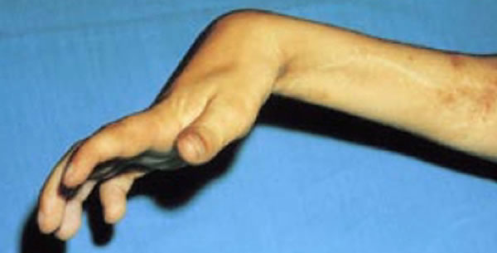
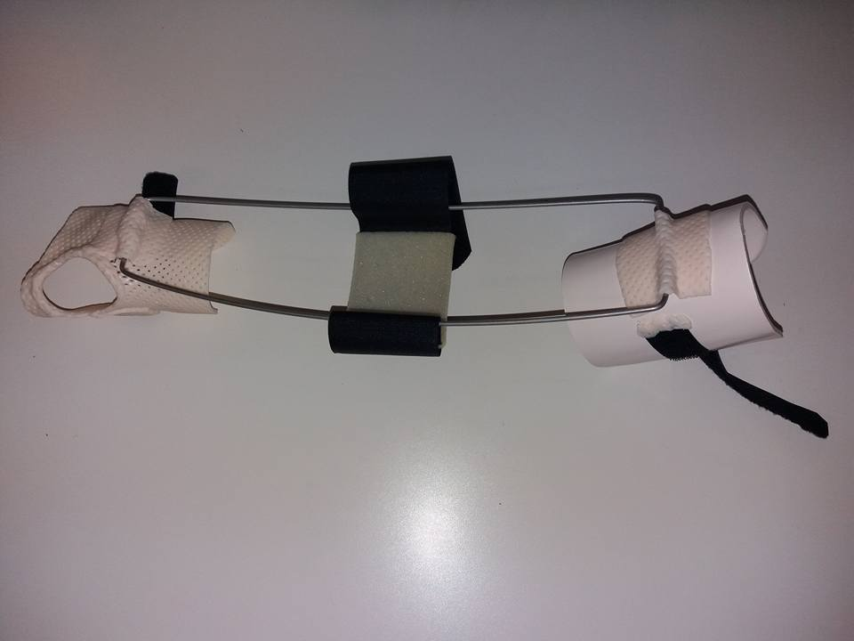
https://zdravlje.eu/tag/volkmannova-kontraktura/
Rehabilitace a fyzioterapie ruky

Slide 53
Poranění pletence ramenního a kloubu loketního
FT u RAK
UZ (antiedematózní a myorelaxační účinek) i kombinovaná terapie,
magnetoterapie (vasodilatační, analgetick, myorelaxační, myotonizační, antiedematózní, trofotropní účinek) ,
klidová galvanizace (hydrogalvan) – eutonizace krevního řečistě (akutní stav),
DD (analgetický, antiedematózní, myorelaxační, trofotropní účinek), nejčastěji kombinace DF (3) + CP(3) x LP (6),
středofrekvenční terapie (DVP, IVP) (analgetický, myorelaxační, myostimulační účinek),
elektrostimulace u denervovaných svalů,
laser (biostimulační, trofotropní, analgetický, antiedematózní, antiflogistický účinek),
biolampa
distanční elektroterapie (Bassetovy proudy),
termoterapie (pozitivní x negaitvní), hydroterapie.

Slide 54
Seznam literatury
ALTER, M.J. Science of flexibility. Human Kinetics (ADVANTAGE) (Consignment); 3rd Revised edition edition, 2014. ISBN: 978-0736048989.
ČIHÁK, R. Anatomie 1. Praha: Grada Publishing, 2011. ISBN 978-80-247-3817-8.
ČIHÁK, Radomír. Anatomie 3. Praha: Grada, 1997. ISBN 80-7169-140-2.
DYLEVSKÝ, I. Funkční anatomie. Praha: Grada Publishing, 2009a.
DYLEVSKÝ, I. Speciální kineziologie. Praha: Grada Publishing, 2009b.
INMAN, V. T., et al. Observations on the function of the shoulder joint. The journal of
bone and joint surgery. 1944, r. 26, č. 1, s. 1-30.
KAPANDJI, A.I. The Physiology Of The Joints, 6Ed. Vol. 1: The Upper Limb, 6ed. Elsevier Exclusive. ISBN: 9788131221006.
KOLÁŘ, P. Rehabilitace v klinické praxi. 1. vyd. Praha: Galén, 2009, 713 s. ISBN 978-80-7262-657-1
KROBOT, A. Klinické aplikace pohybových řetězců. Rehabilitacia.1997 č. 1, s. 4-8. ISSN:2222-3333.

Slide 55
Seznam literatury
MICHALÍČEK, P., VACEK J. Rameno v kostce I., II., III. část. Rehabilitace a fyzikální lékařství, 21, 2014, č. 3, 4 a 5, 2014.
NEUMANN, D. A.,et al.Kinesiology of the musculoskeletal system.2. vyd. St. Louis: Mosby Elsevier, 2010,725s. ISBN 978-0-323-03989-5.
SAGAR, N. Shoulder complex [online]. c2009 [cit. 2018-03-09]. Dostupné z:
<http://www.scribd.com/doc/6130718/Biomechanics-of-Shoulder-Complex>
TROJAN, Stanislav. Fyziologie a léčebná rehabilitace motoriky člověka. 3., přeprac. a dopl. vyd. Praha: Grada, 2005. ISBN 8024712962.
VAŘEKA, I. Posturální stabilita 1. část: Terminologie a biomechanické principy. Rehabilitace a fyzikální lékařství. 2002, č. 4, s. 115-121. ISSN:1803-6597.
VAŘEKA, I. Posturální stabilita II. část: Řízení, zajištění, vývoj, vyšetření. Rehabilitace a fyzikální lékařství. 2002, č. 4, s. 122-129. ISSN:1803-6597.
VÉLE, F. Kineziologie. Praha: Triton, 2006, ISBN 978-80-7254-837-8.
VÉLE, František. Kineziologie: přehled klinické kineziologie a patokineziologie pro diagnostiku a terapii poruch pohybové soustavy. Vyd. 2. Praha: Triton, 2006, 375 s. ISBN 80-725-4837-9

